Slide 1

GoHome APP小组第二阶段汇报
小组成员：吴佩华 侯玉婷 邹鑫波 张勇标
Notes:
亮亮图文旗舰店
https://liangliangtuwen.tmall.com

Slide 2
交互流程设计
普通用户端
目 录
组织成员端
CONTENTS
组织管理员端

Slide 3
01
交互流程设计

Slide 4
UI开发过程
01
APP功能确定
03
数据库确定
02
APP角色及页面 设计
04
按角色开发
05
开发过程
06
后期协调与完成

Slide 5
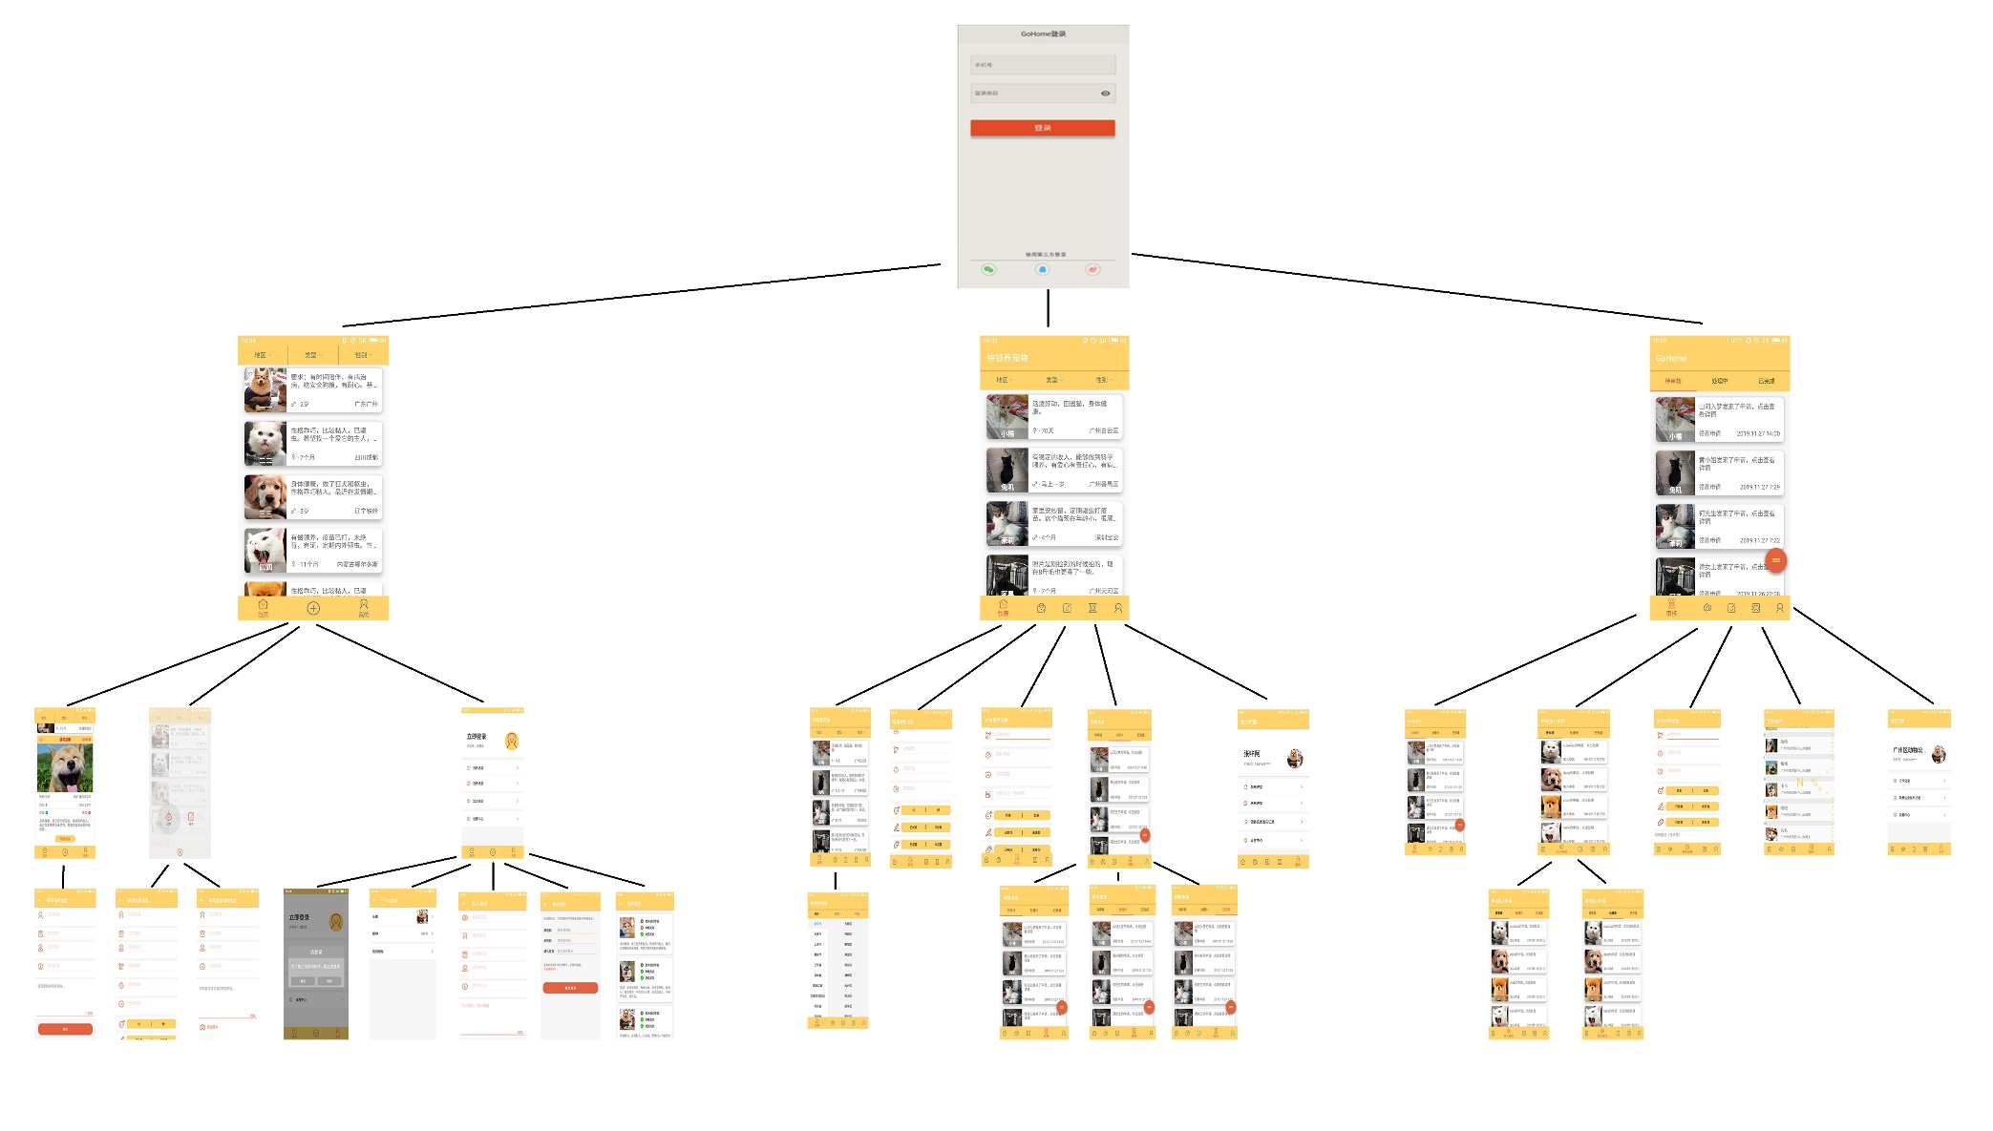
用户交互流程图

Slide 6
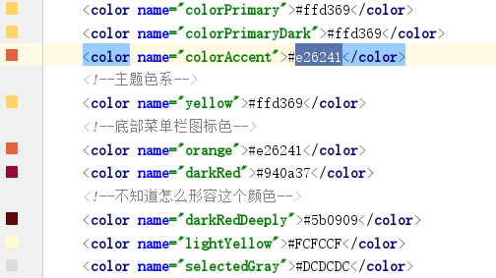

UI总体设计风格
色调使用
图标使用
使用橙色、黄色、灰色、黑色以及白色等暖色调进行UI开发。在value中的color.xml统一色彩的统一。
使用统一的图标库，每个图标的风格都有简笔的笑脸，使整个APP的风格接近。不同位置每个图标的含义相同。

Slide 7
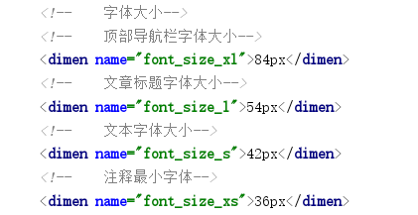
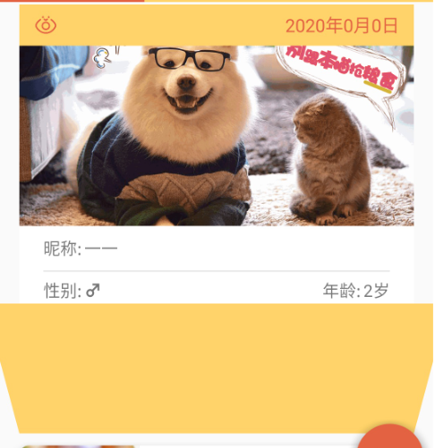
UI总体设计风格
大小使用
动效使用
多人开发，在value文件中的dimen.xml中定义统一的大小。
使用统一的组件以达到丰富的动效。如普通用户端与组织成员端均使用了相同的可折叠卡片FoldingCell控件。

Slide 8
02
普通用户端

Slide 9
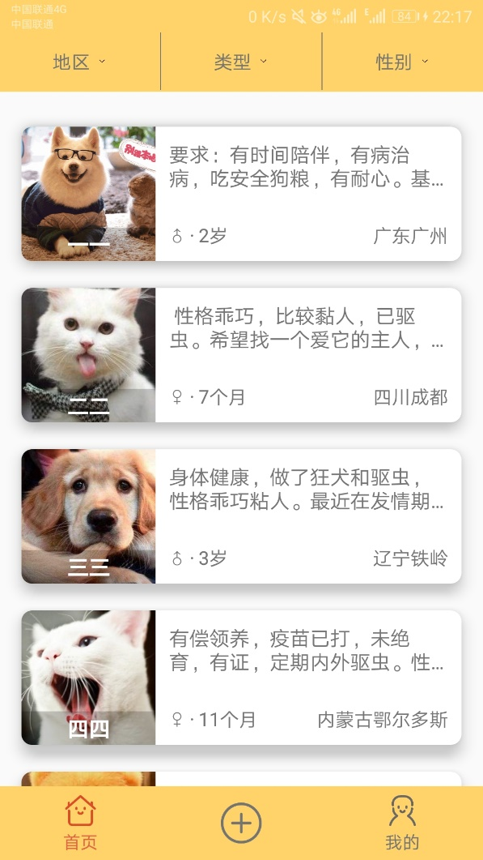
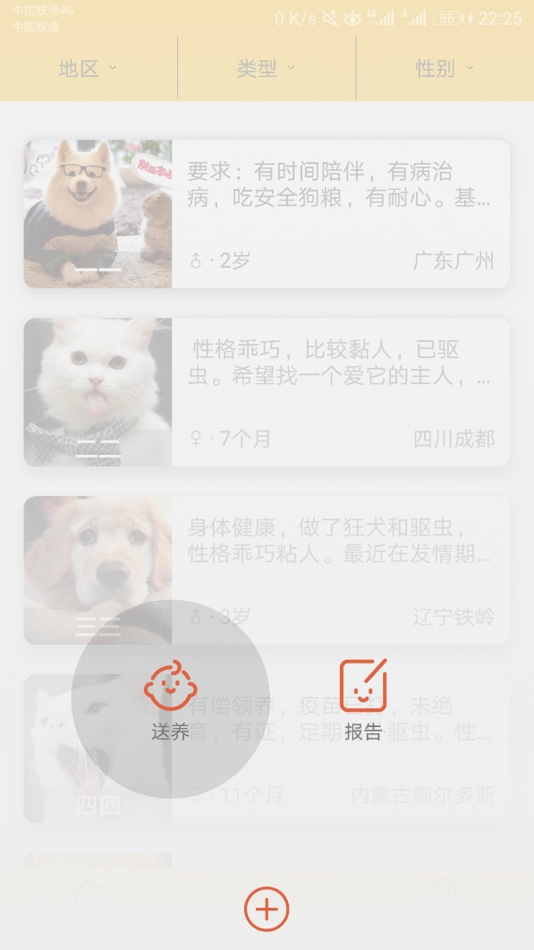
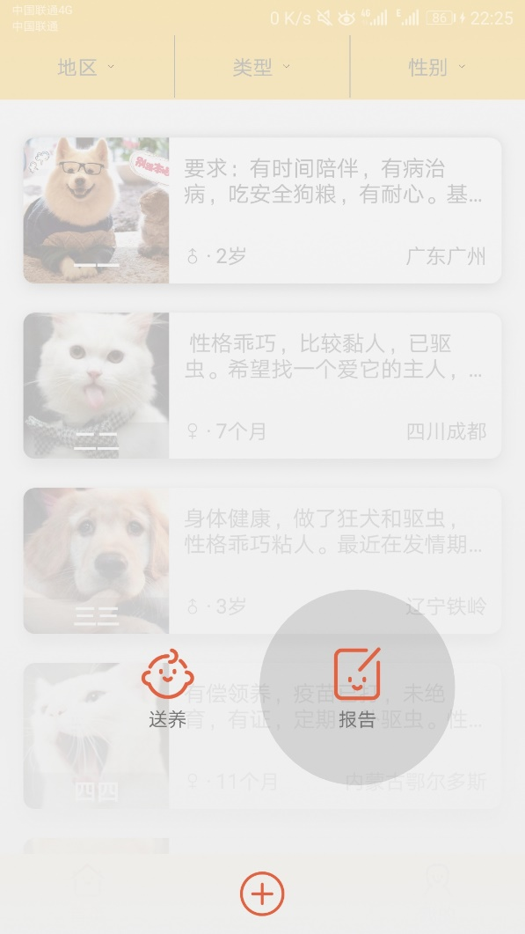
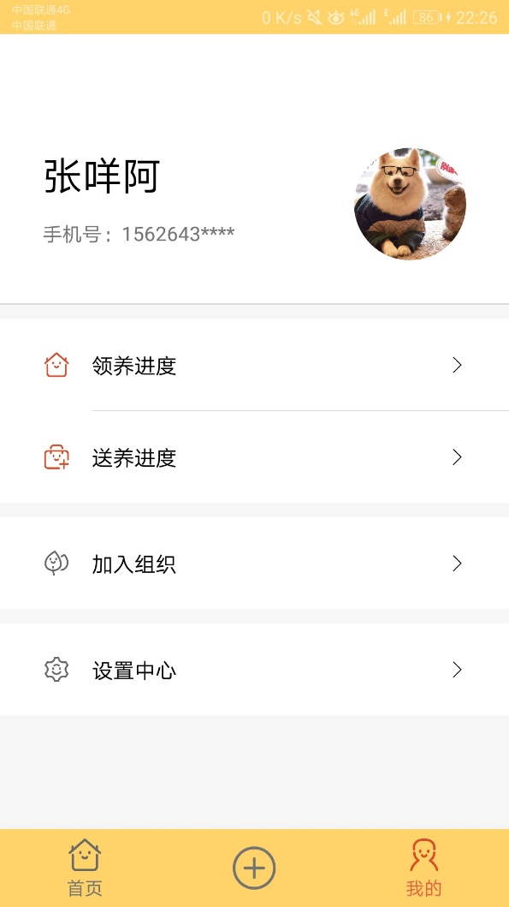
普通用户——底部导航栏
首页
送养
报告
我的

Slide 10
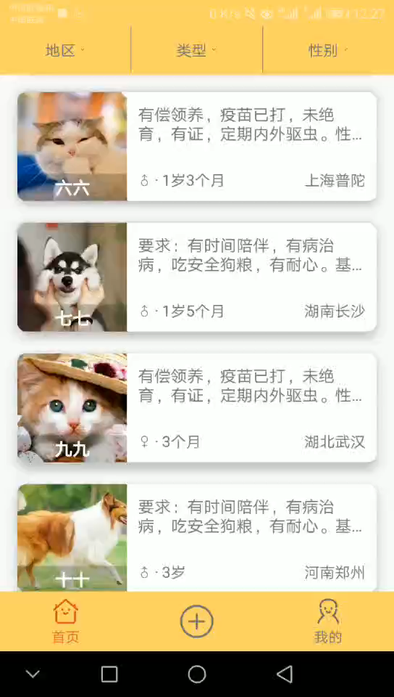
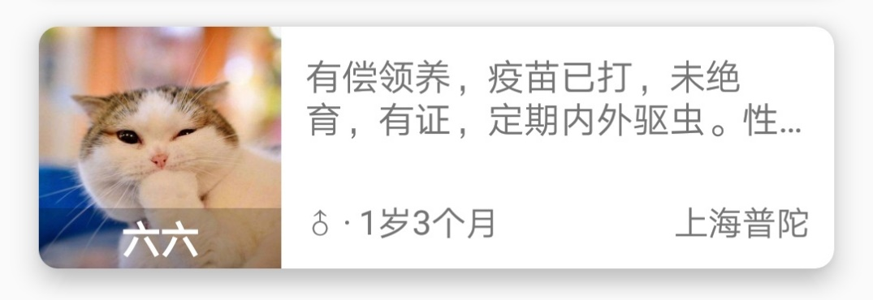
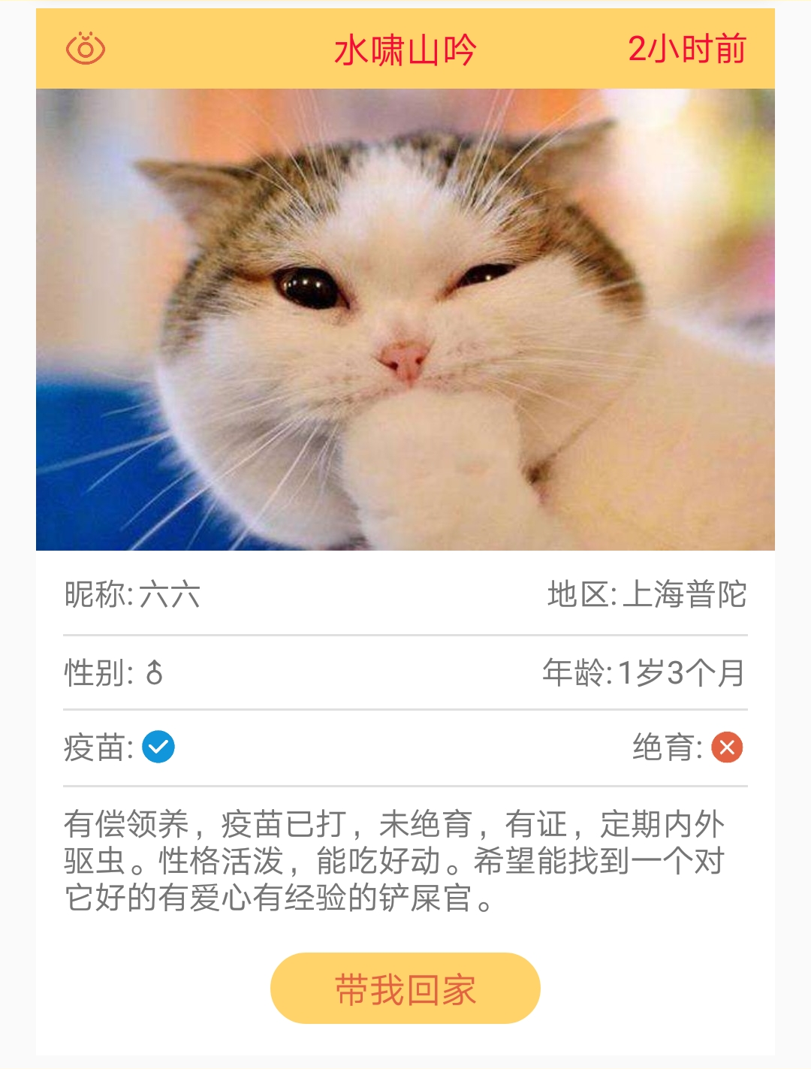
普通用户——首页
领养信息展示使用了RecyclerView，其中的每个item使用了folding-cell
folding-cell分为title和content两部分，title为默认显示部分，content为title点击后的展开部分。展开时伴随有纸片折叠的动效。
title使用了卡片布局，边角设置为圆角，在卡片周围增加了阴影效果。宠物昵称的背景设为毛玻璃效果。
content内的图片可点击放大查看，
点击“带我回家”将跳转到填写领养信息页面

Slide 11
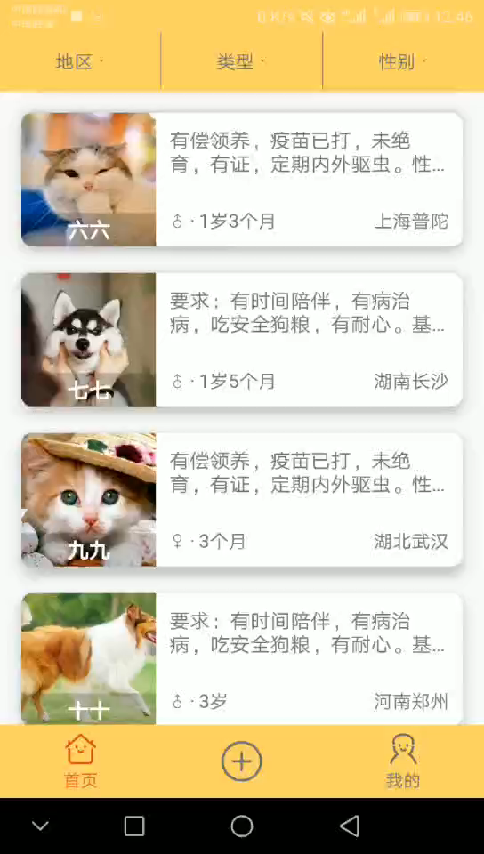
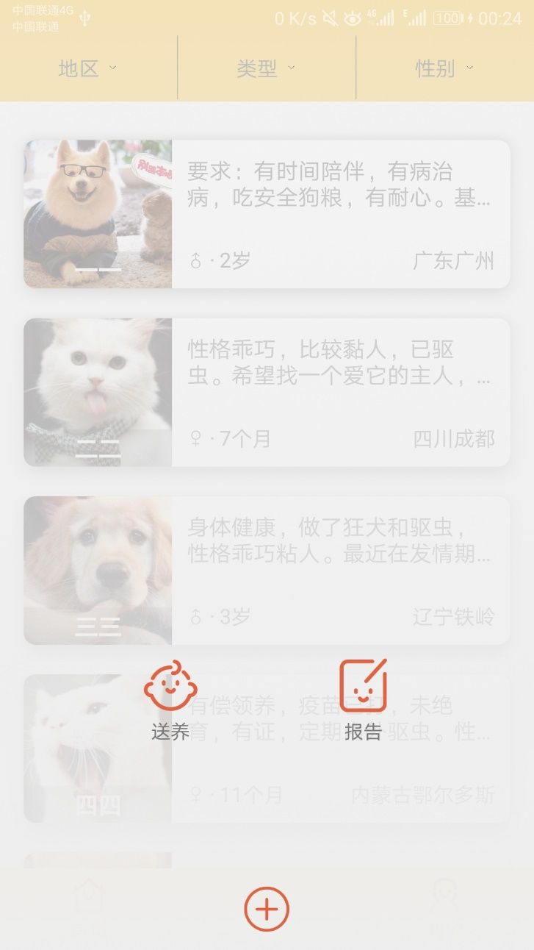
普通用户——加号扩展
加号扩展使用了popupwindow，背景使用了从底部到顶部的颜色渐变，以达到模糊效果。背景、图标、加号在展开和回收时都伴随有动画。

Slide 12
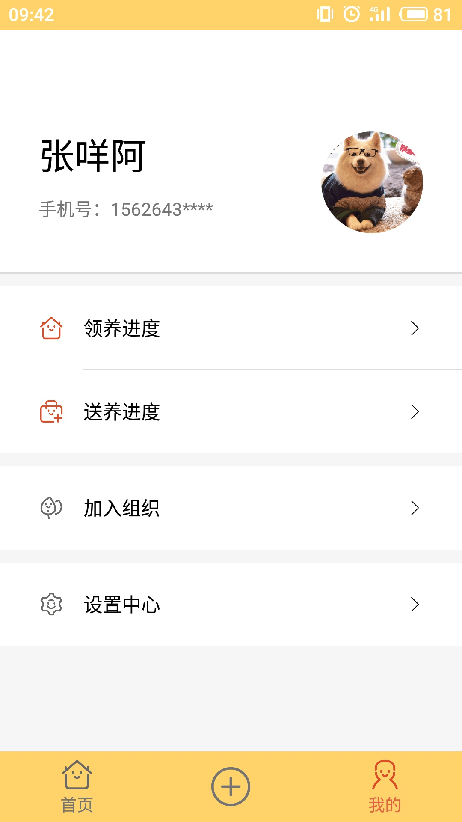
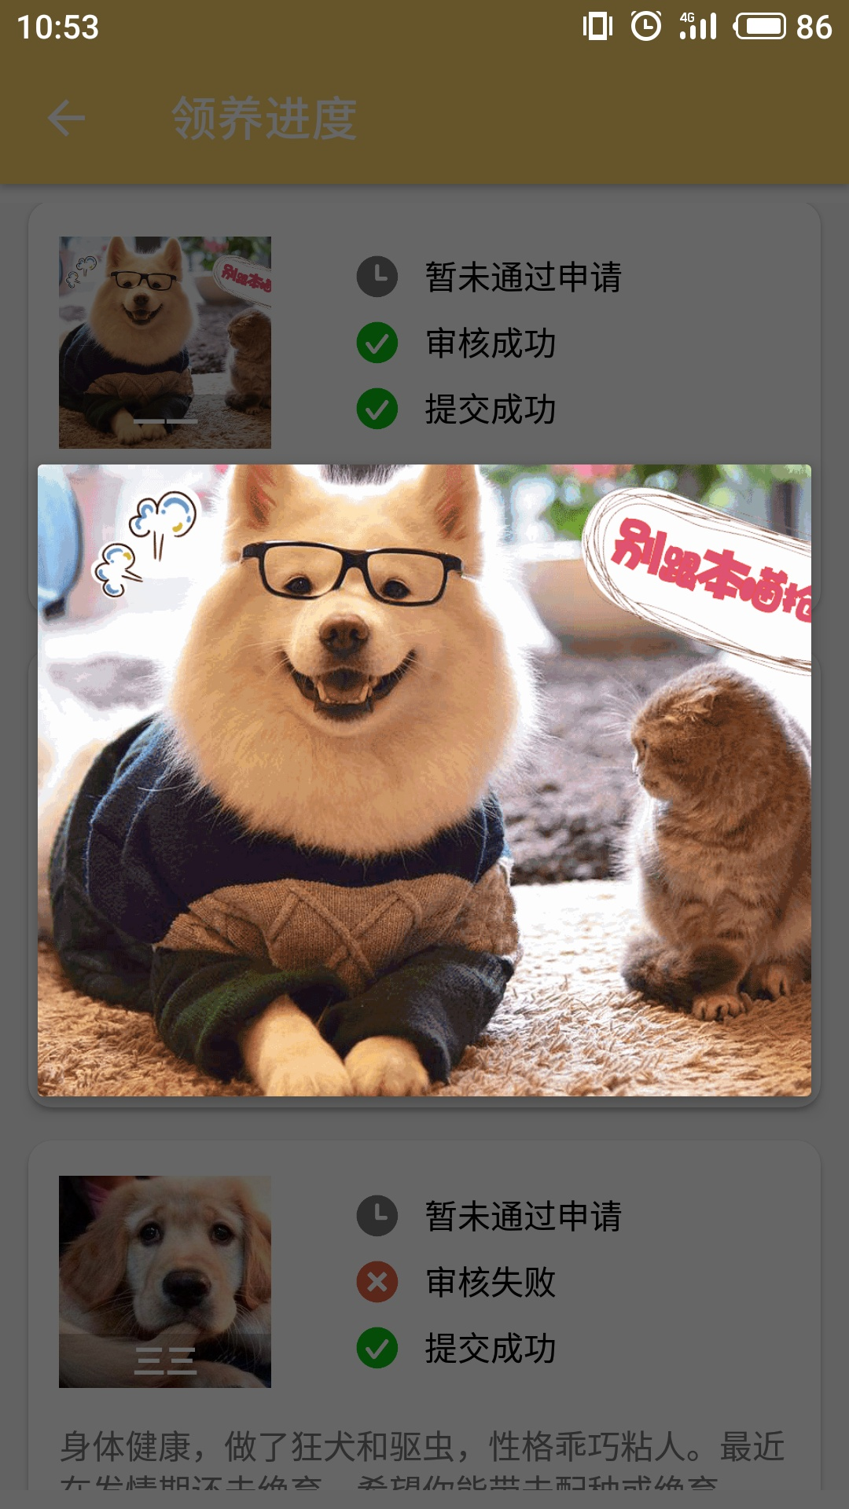
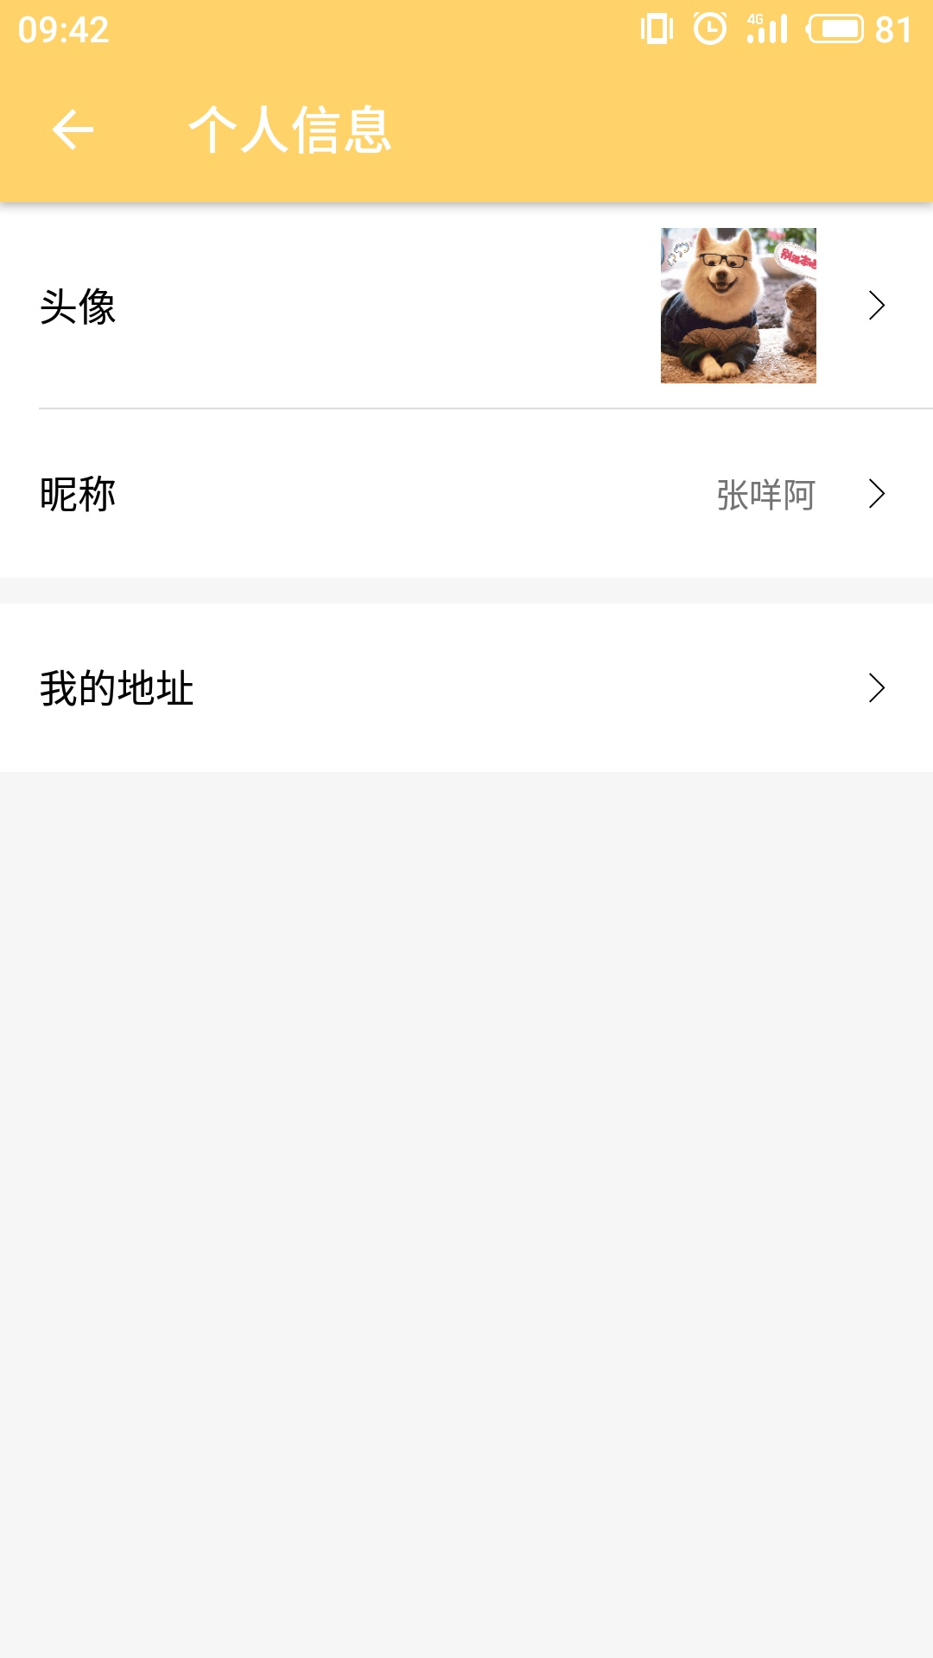
普通用户——我的

Slide 13
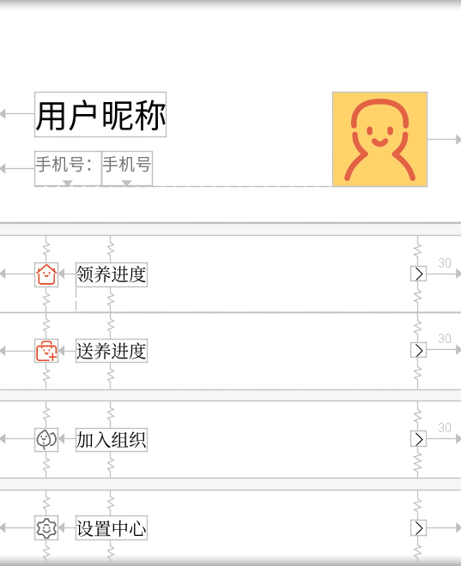
普通用户——我的
我的页面的设计参考了微信和饿了么对应页面，采取简洁大方的风格。
页面分成个人信息展示和功能选项两部分，并通过多次试验设置各部分元素的间距以达到美观舒适的效果。
通过放大和加粗昵称字体，提升用户的归属感；头像采用圆形的视图控件，在观感上更加活泼有趣；每个功能模块之间采用不同颜色的图标并保留一定间距，让画面更加立体有层次。
点击个人信息部分任意界面都可跳转到信息修改界面，提升操作的便捷性；
功能选项的点击具有水波纹效果，提升操作的舒适度。

Slide 14
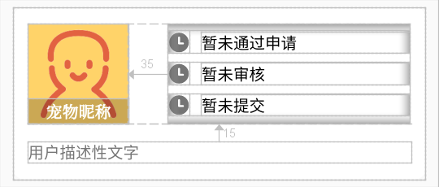
普通用户——我的
领养进度展示使用了RecyclerView，其中的每个item使用了cardview，实现数据展示与传输的统一。
cardview的内容分成宠物信息、用户描述性文字、领养进度三个部分，多次试验 设置各部分的间距以达美观。
cardview边角设置为圆角，设置点击卡片后的水波纹动效，设置宠物昵称的背景为毛玻璃效果，提高页面的协调程度。采用圆形的领养进度图标，图标颜色随着进度不同而改变，让进度展示更加明了。
item内的图片可点击放大查看，点击放大图片的界面的任意位置可回到原来界面，让交互更加流畅。

Slide 15
03
组织成员端

Slide 16
组织成员端主要页面
待领养宠物信息页
救助申请页面
发布领养宠物页面
信息审核页面
我的页面

Slide 17
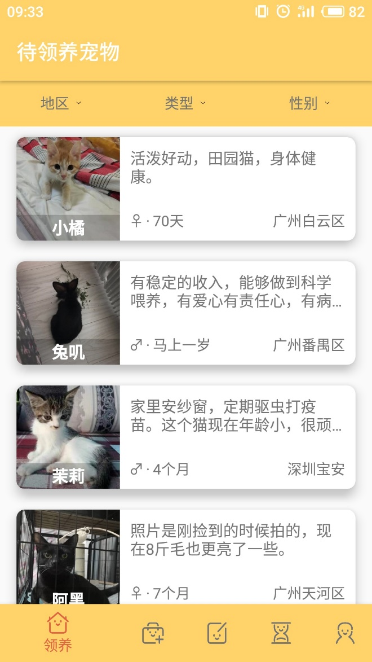
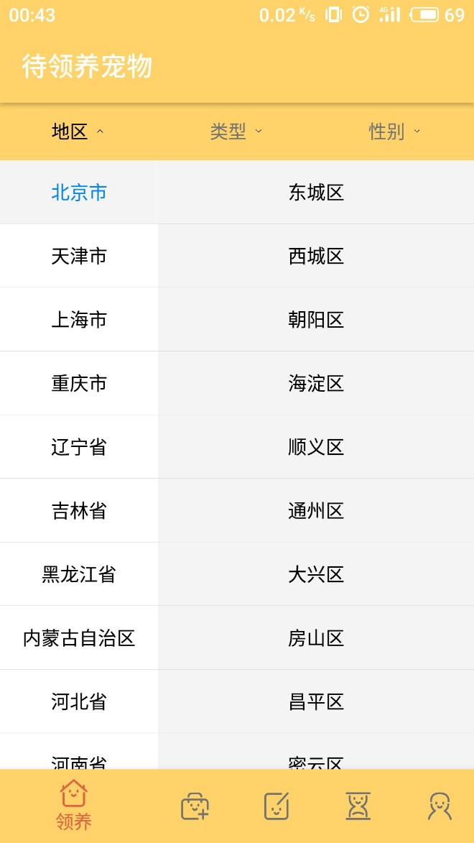


待领养宠物信息页
该页面信息与普通用户端的待领养宠物信息页面相同。对于地区选择，采用了多级的dropdownMenu控件，而该控件的背景色同样采用了主题色黄色。
地区选择
领养申请
宠物浏览

Slide 18
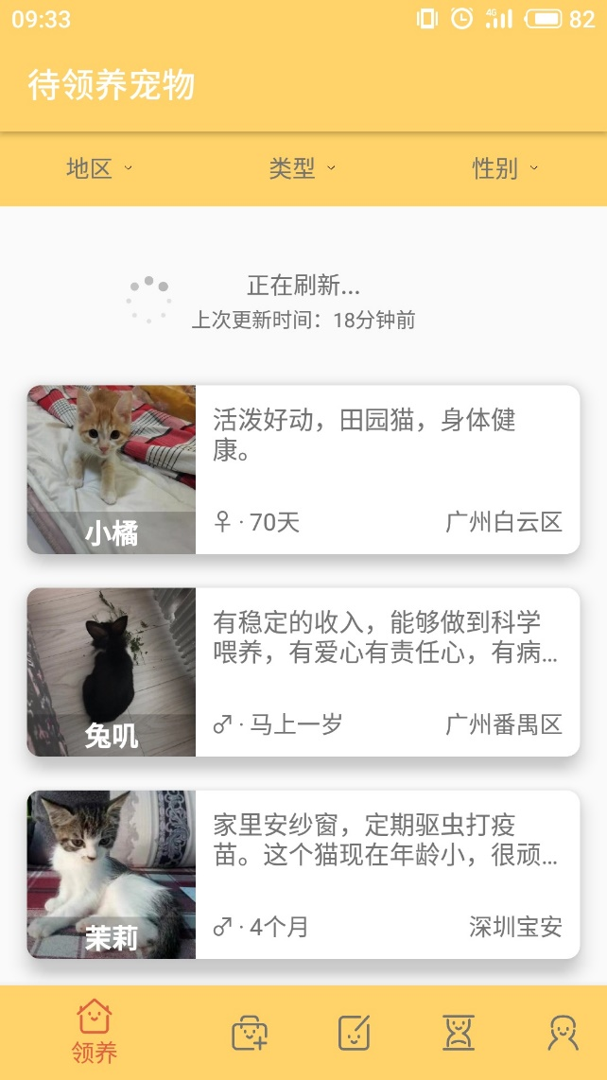
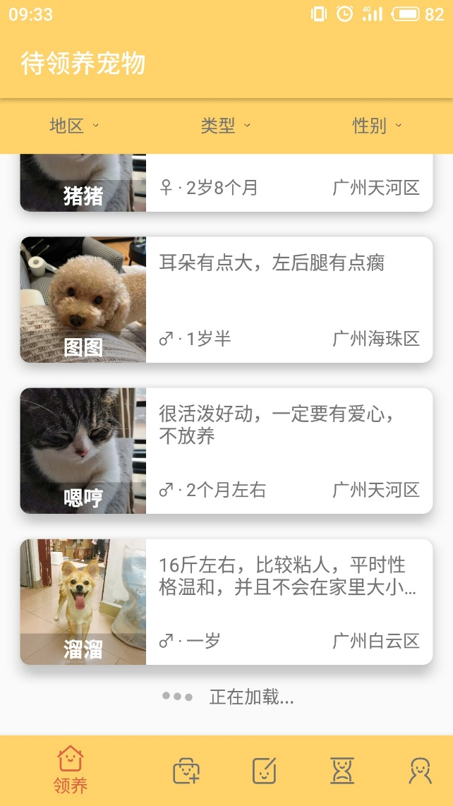
待领养宠物信息页
为实现信息同步更新，APP中的所有列表均添加了下拉刷新和上拉加载更多的功能。用户上拉以获取最新的信息，下拉加载请求更多的信息。
上拉加载和下拉刷新使用了自定义的XRecyclerView控件，通过在Fragment的java代码中使用onRefresh()方法和onLoadMore()方法以实现下拉刷新和上拉加载

Slide 19

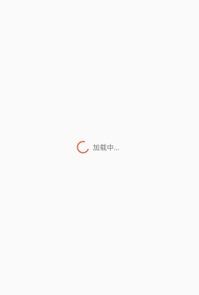
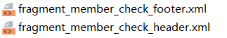
待领养宠物信息页
左图为嵌入的下拉图标和上拉加载图标的.xml文件。

Slide 20
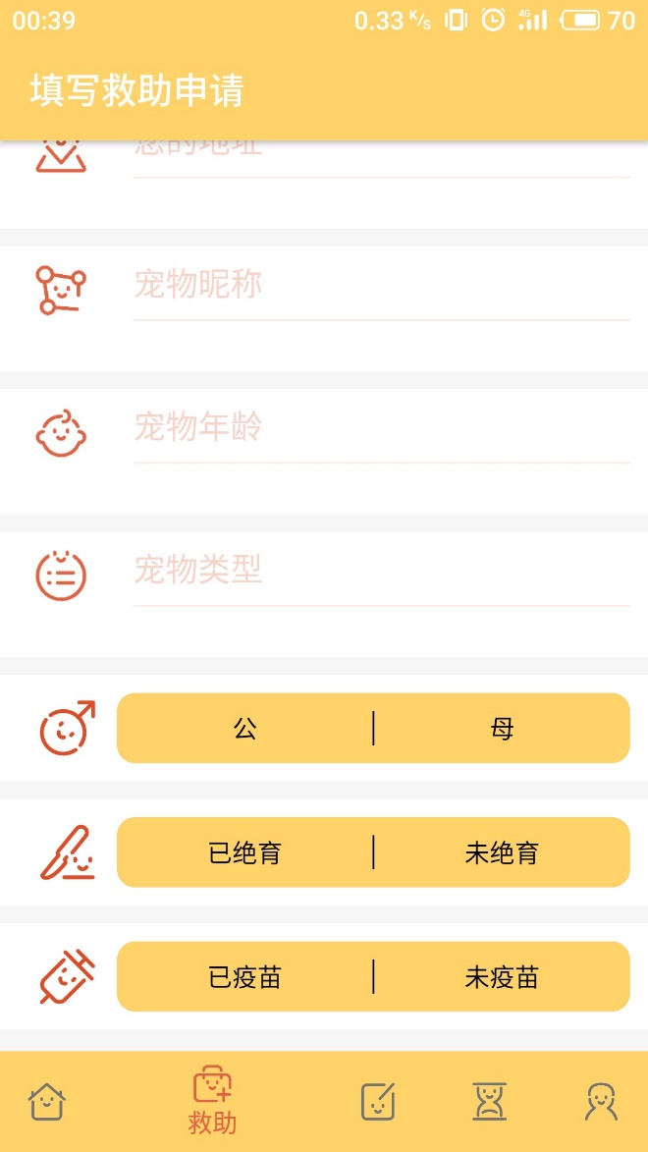
救助信息申请页面
该页面与普通用户端的救助申请页面相同。
用户可通过此页面向该地区的组织发出动物送养的申请。
该页面主要使用了MaterialEditText的文本输入框控件，可添加左侧的图标以及改变底部的线条颜色；单选框使用了RadioRealButton控件，提供丰富的动态效果；提交按钮采用CircularProgressButton，可显示提交中的旋转图标以及提交成功的完成图标。

Slide 21
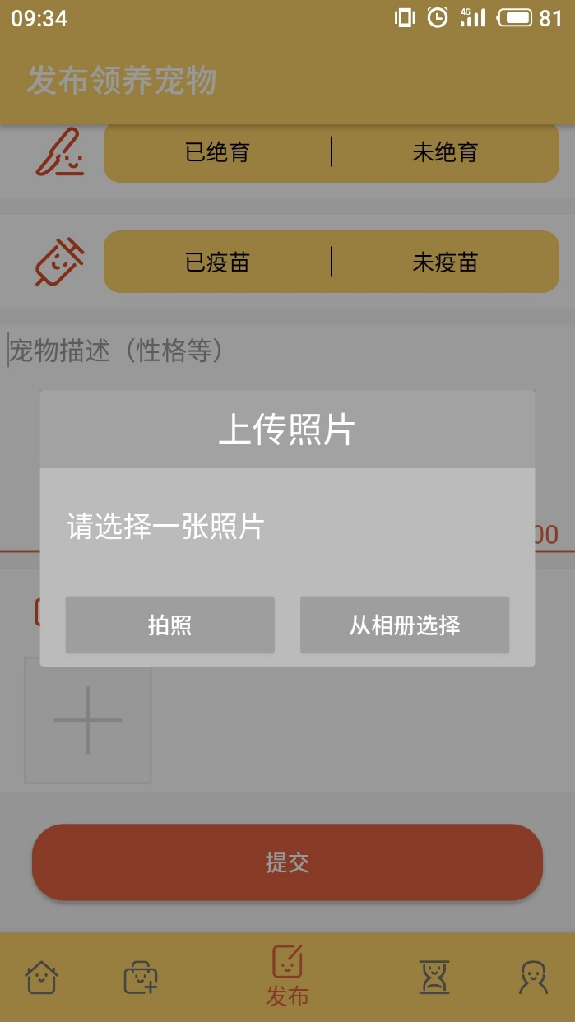
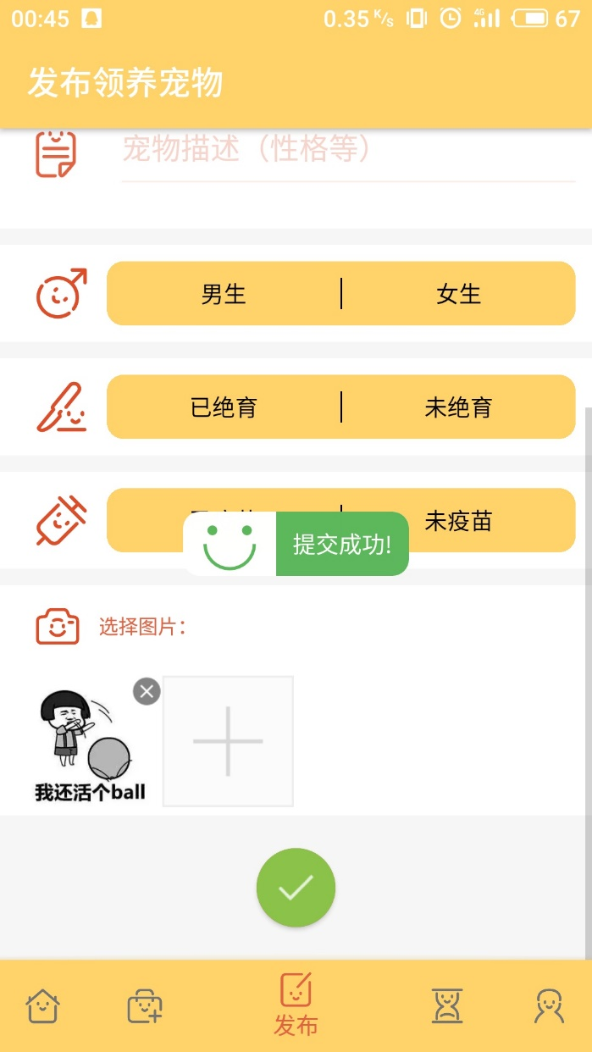
待领养宠物信息发布页面
该UI界面设计使用了丰富的动态效果，点击上传照片后，动态浮现出上传照片方式的对话框。此外，还使用了动态效果的单选框，一改传统的圆形单选框风格。
此外，提交按钮也采用了动态效果，用户点击提交后出现旋转中的图案，提交成功后出现绿色的提交成功图标并弹出提交成功的Toast。 上传照片使用了RecyclerView展示上传后的图片，可点击已上传的图片进行预览。

Slide 22
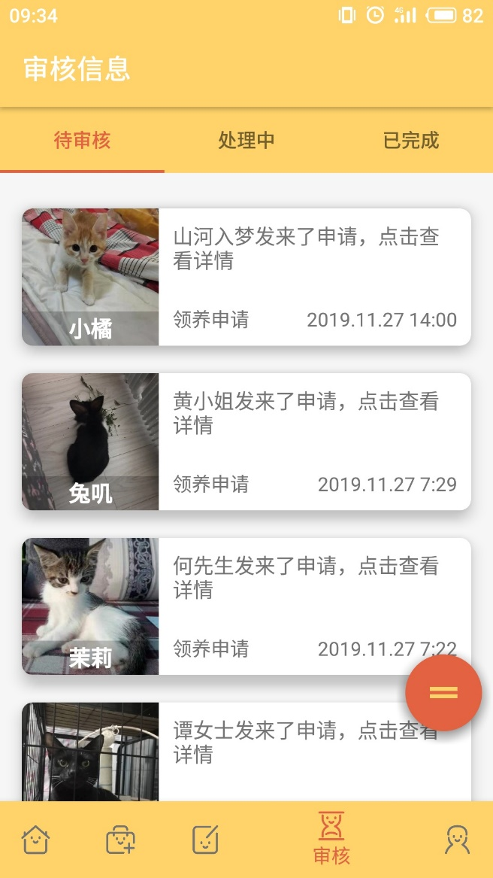
审核页面
待审核页面
用户提交的领养申请和救助申请将展示在此页面。 组织成员对提交信息的有效性进行初步判断，若有效，则通过审核。
处理中页面
用户提交的领养申请和救助申请经过组织成员点击通过审核按钮后， 将转移到该页面下，该页面主要为组织成员与申请人进行线下对接处 理的页面。组织成员与申请人对接成功，请求完成后，组织成员点 击处理按钮，选择处理的结果以及填写反馈信息，以完成处理。
已完成页面
组织成员与用户对接完成后的请求将会展示在该页面，该页面用于 展示该组织成员的历史请求处理记录以及相应的信息和处理结果。

Slide 23
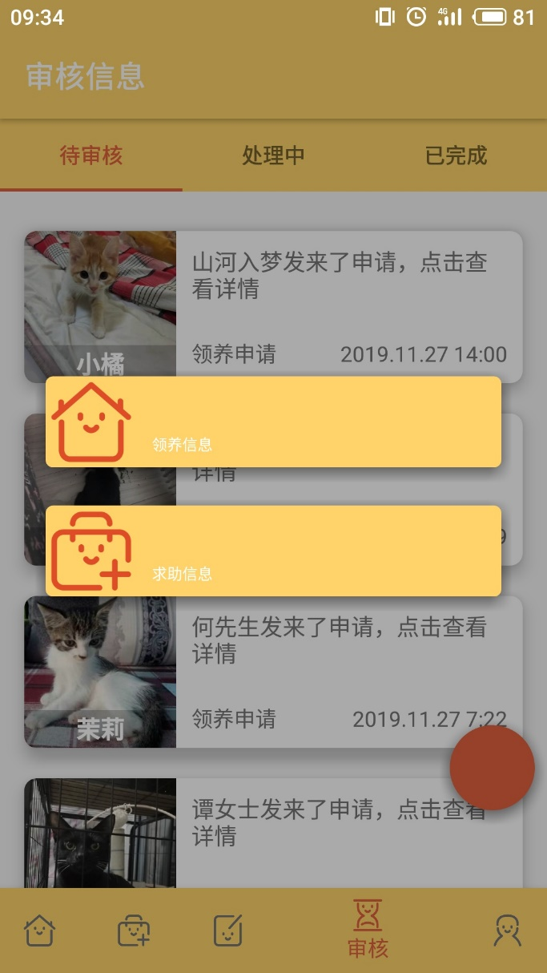
审核页面
该浮动菜单栏使用了BoomMenuButton控件，采用浮动式的菜单出现方法呈现出选项。在弹出的菜单选项中，还嵌入了领养和救助的图标。

Slide 24
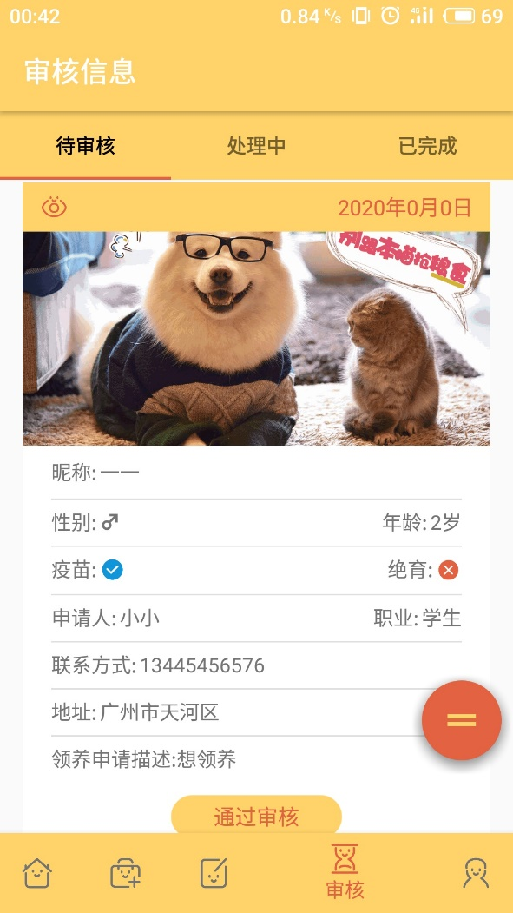
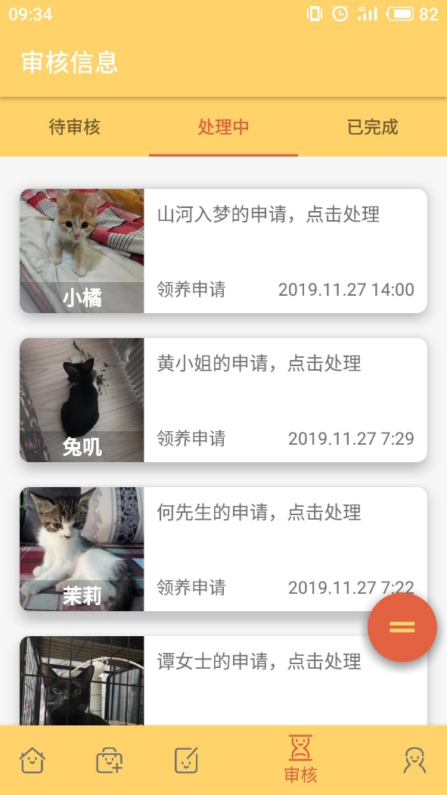
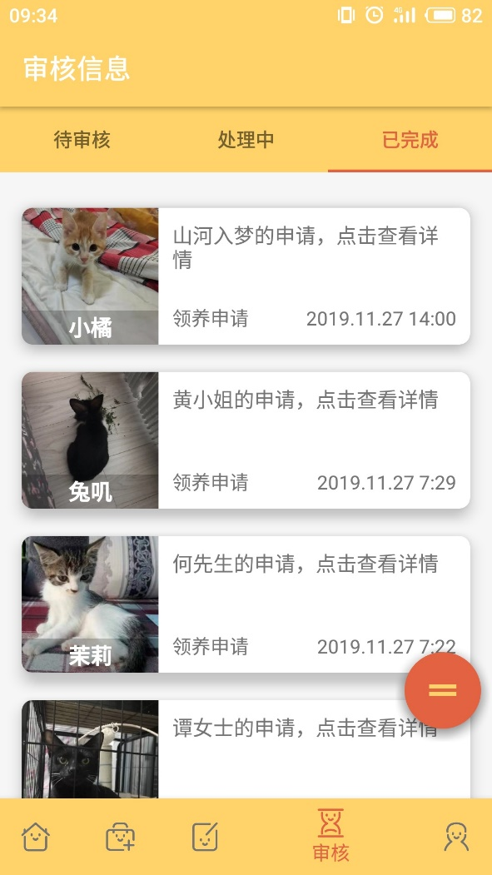
审核页面
每一条领养申请和救助申请卡片与领养信息页面的卡片相同，使用了FoldingCell可折叠卡片，点击具有展开效果。

Slide 25
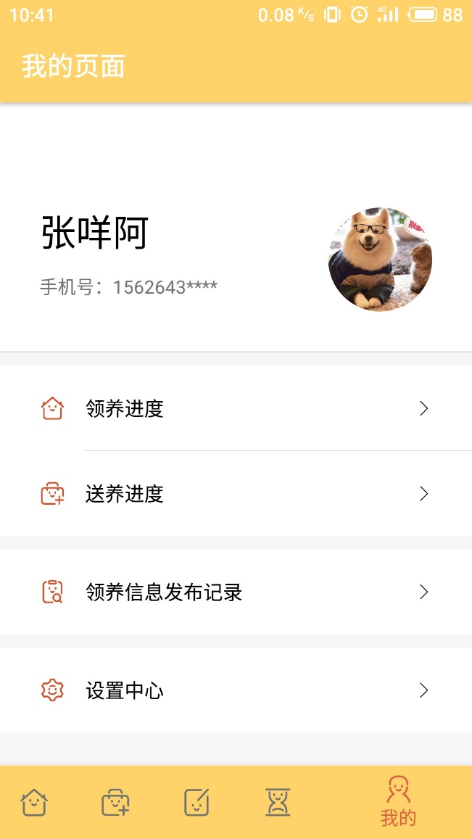
我的页面
组织成员中我的页面可查看领养申请的进度、送养（救助）申请的进度以及领养信息的历史发布记录。
此外还有登录与系统设置的功能。

Slide 26
04
组织管理员端

Slide 27
UI布局结构
底部栏AHBottomNavigation
页面内容ViewPager
适配器FragmentPagerAdapter
Fragment
Fragment
Fragment
Fragment
Fragment
领养申请审核
成员加入审核
发布领养
成员列表
个人主页

Slide 28

UI总体动画效果
样式
图标风格统一，设置统一图标背景颜色控制底部栏颜色
底部栏效果
点击底部栏图标，选中图标上推，图标下方显示对应文字，未选中的图标字体隐藏，吸引视觉重心
页面效果
由底部栏选中图标联动，滑动效果切换界面，使用不同的fragment进行页面内容显示，同时显示不同的导航栏标题

Slide 29


底部栏AHBottomNavigation
初始状态
点击第二个按钮

Slide 30
Fragment布局结构（一）
底部栏TabLayout
页面内容ViewPager
适配器FragmentPagerAdapter
Fragment
Fragment
Fragment
待审核
处理中
已完成

Slide 31
Fragment动画效果（一）
样式
页面内使用效果相近的折叠框
顶部栏效果
点击顶部栏，切换外层fragment内显示的内存fragment内容
页面效果
点击底部栏切换和水平滑动切换相结合

Slide 32
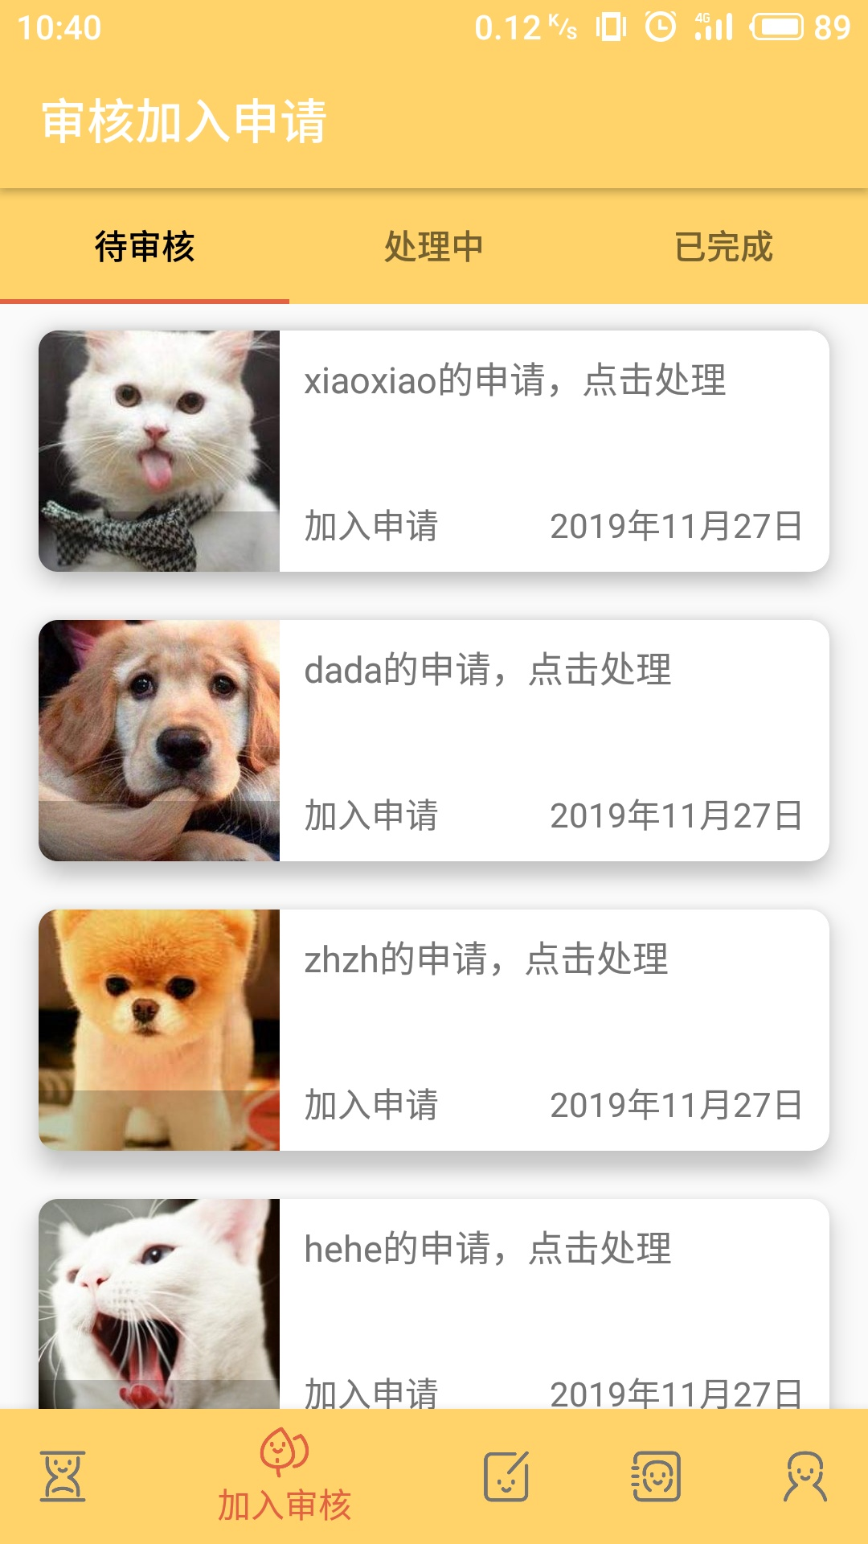
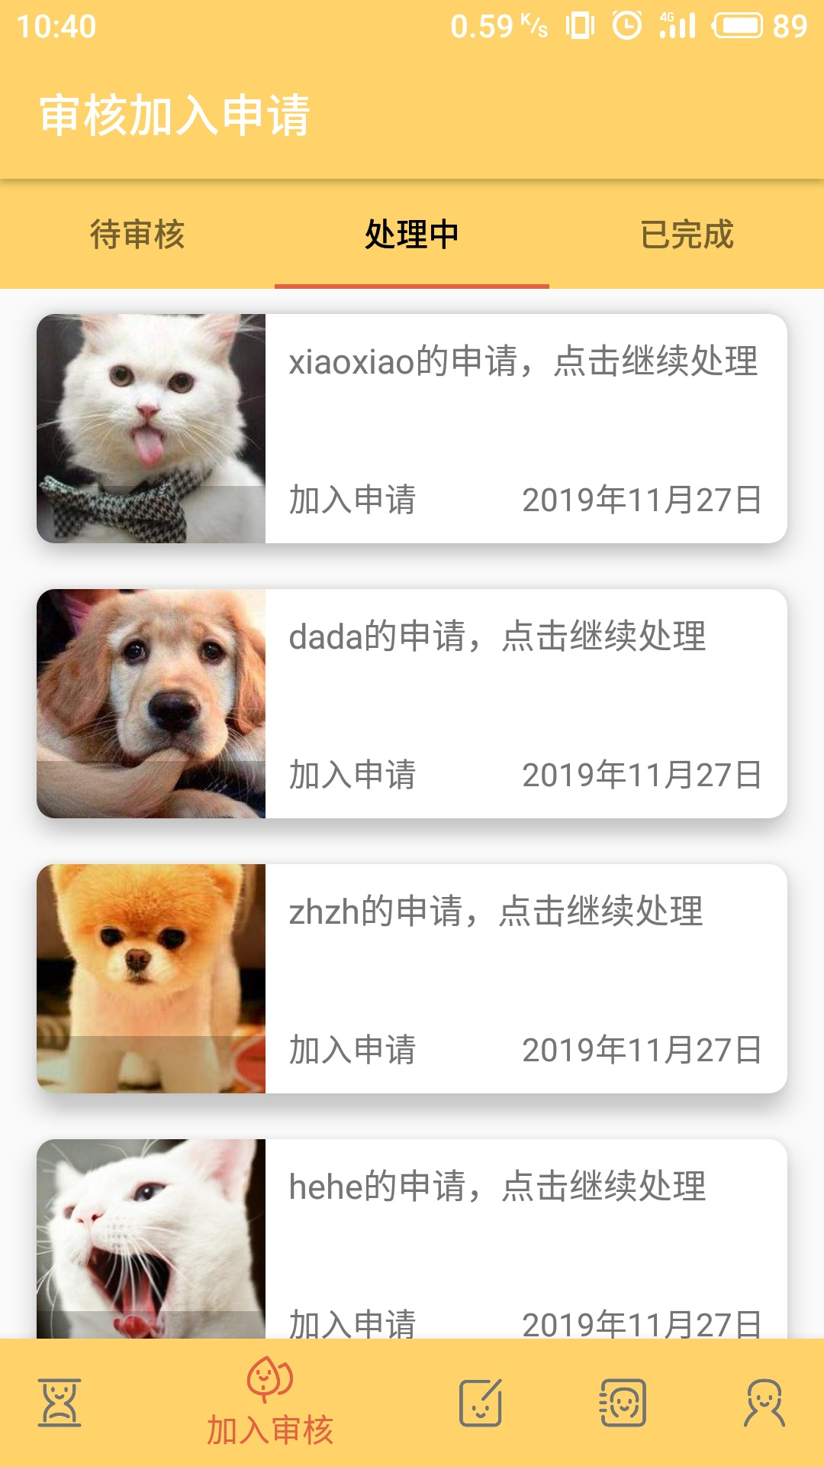
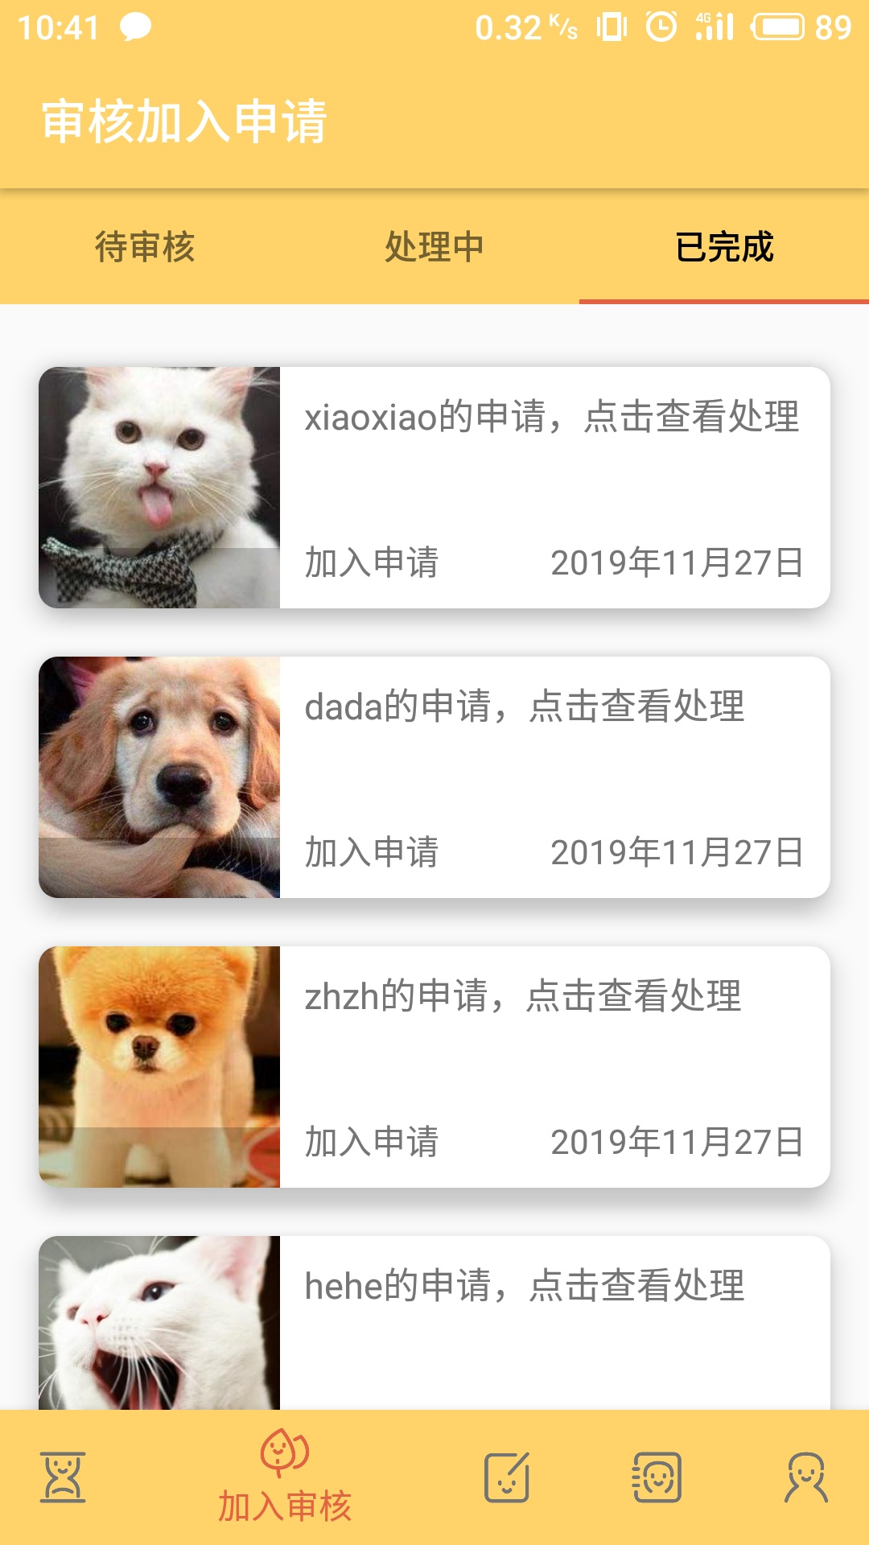
Fragment页面效果（一）
待审核
处理中
已完成

Slide 33
Fragment布局结构（二）
拓展侧栏AppCompatTextView
页面内容ListView
适配器ListViewAdapter
显示列表

Slide 34
Fragment动画效果（一）
样式
采用主题基本颜色
字母侧栏效果
选中侧栏字母，选中字母呈曲线推出至页面中心
页面效果
由字母侧栏选中字母，列表滚动显示联系人字母相同的列表项，列表项显示组织成员头像、昵称及地址

Slide 35
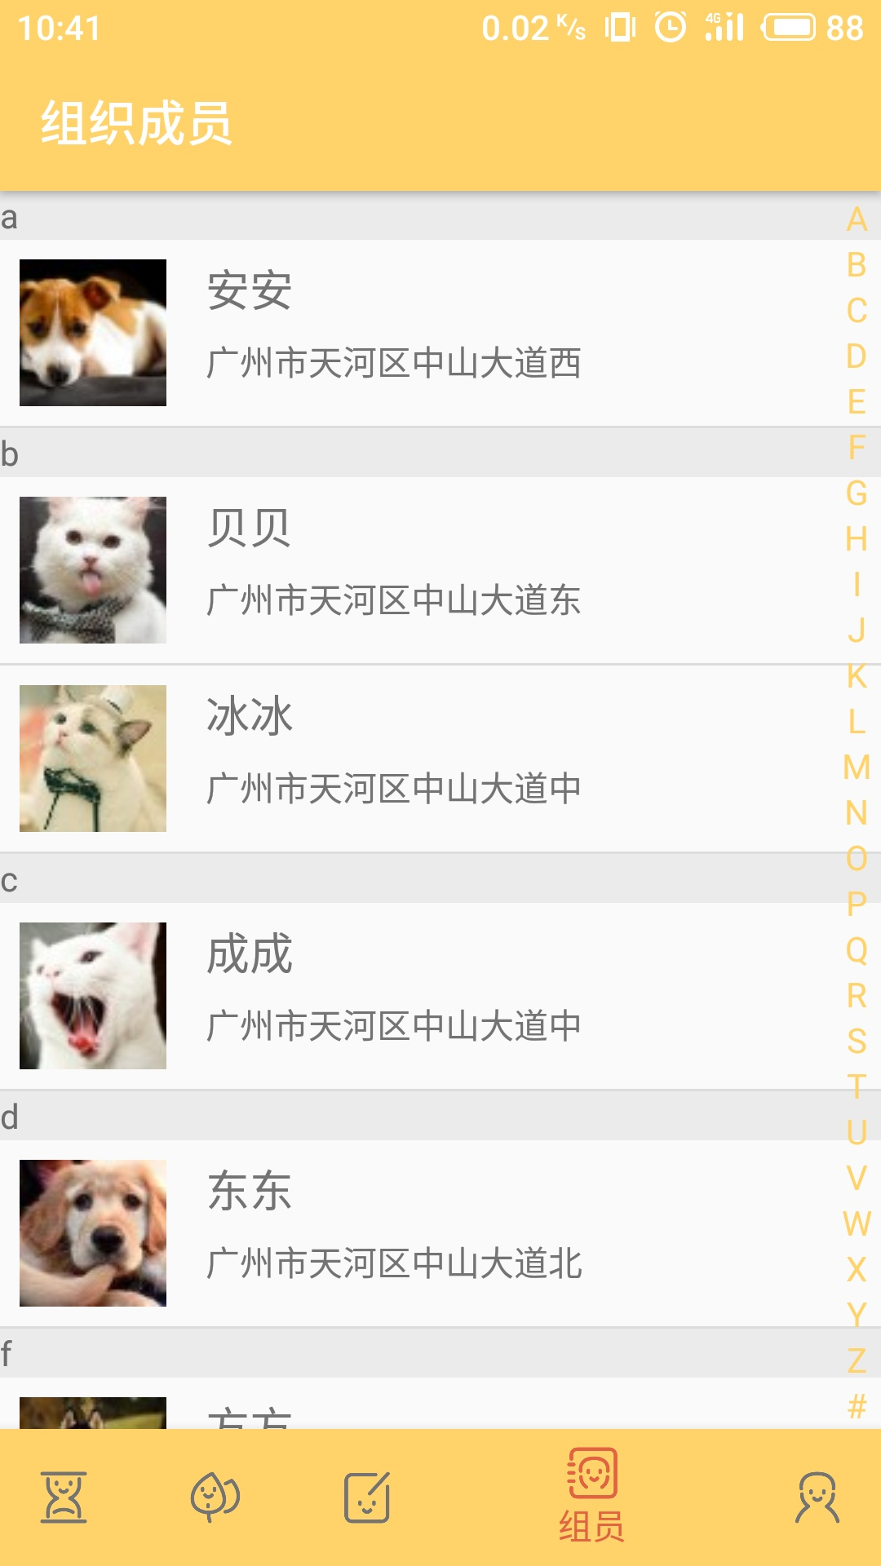
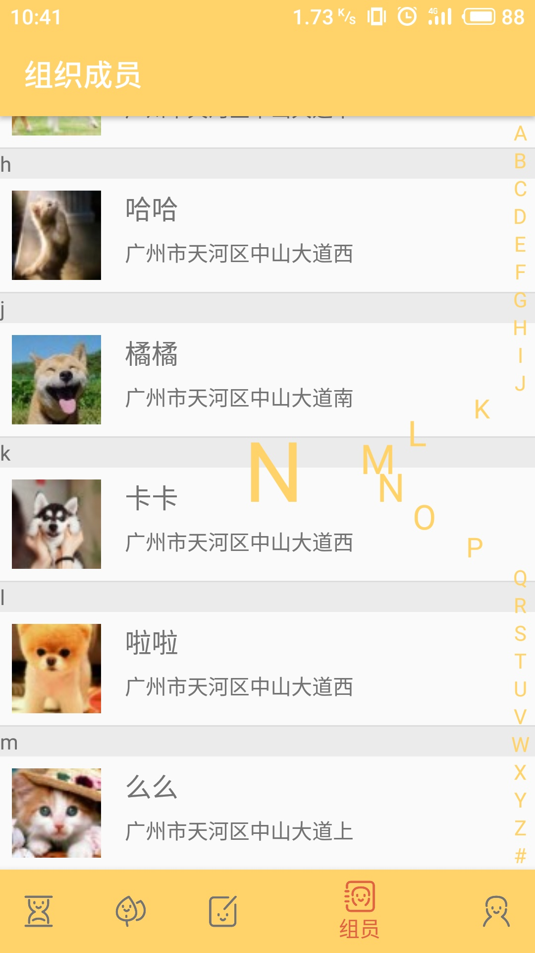
Fragment页面效果（一）
初始界面
滑动界面

